Slide 1


JAVEPARK
ANDRES MAURICIO CERON BORJA.

Slide 2
Producto.
El permite permite administrar el parqueadero mediante 4 opciones: (Registro, Ingreso, Salida y Impresión de estadísticas)
Se utilizaron dos archivos.json como base de datos inicial.
Se utilizó un código adicional (creación.py) para generar 4 archivos.json adicionales los cuales contienen los lugares disponibles para cada tipo de vehículo.
El programa genera un archivo.txt con todas las estadísticas requeridas.

Slide 3

Conceptos aplicados.
Variables, expresiones y sentencias.
Condicionales.
Ciclos.
Funciones.
Listas.
Matrices.
Diccionarios.
Manejo de archivos.

Slide 4

Principales dificultades.
Importar y sobrescribir bases de datos.
Generación de espacios disponibles.
Imprimir el numero de espacios ocupados por usuario.

Slide 5
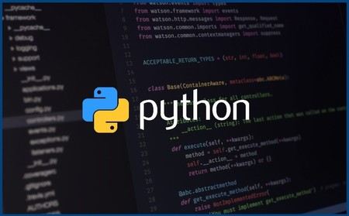
Conocimientos reforzados.
Manejo de ciclos anidados.
Recorrer listas y matrices.
Recorrer diccionarios.
Manejo de base de datos. (importar, crear, sobrescribir)

Slide 6
Conclusión.
Con la realización de este proyecto he evidenciado de primera mano, que los conocimientos adquiridos en clase permiten desarrollar programas eficientes que logren dar solución a un problema en especifico.

